Slide 1




Slide 2



Slide 3


MÊ CUNG BÍ ẤN

Slide 4




Luật chơi
Kết thúc

Slide 5

Luật chơi:
Nhấn vào chướng ngại vật xuất hiện ở từng chặng đường và trả lời câu hỏi để đi tiếp.
Tiếp tục

Slide 6
a) Số liền trước của 10 000 là:
99 999
A
B
9 999
10 001
C
Tiếp tục

Slide 7
b) Số 20 760 là:
số tròn chục nghìn
A
B
số tròn nghìn
số tròn chục
C
Tiếp tục

Slide 8

c) Làm tròn số 45 279 đến hàng chục nghìn thì được số:
40 000
A
B
45 000
$$50 000$$
C
Tiếp tục

Slide 9
d) Số lớn nhất có năm chữ số là:
10 000
A
B
99 999
100 000
C
Tiếp tục

Slide 10
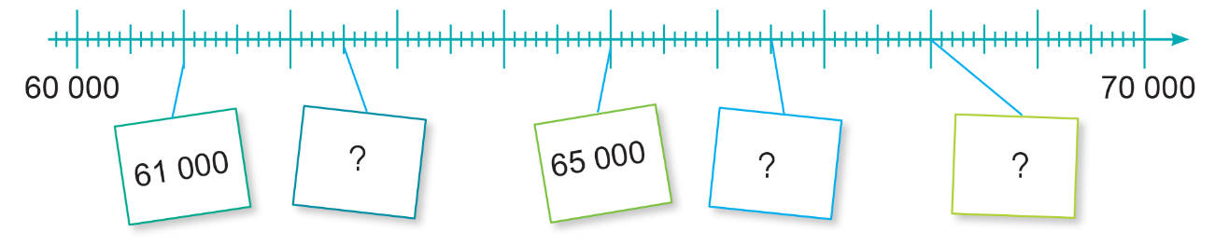
1
a) Số?
62 500
66 500
68 000
b) Làm tròn số 62 000 đến hàng chục nghìn.
Khi làm tròn số 62 000 đến hàng chục nghìn ta được: 60 000 (vì 2 < 5)
c) Sắp xếp các số dưới đây theo thứ tự từ bé đến lớn: 15 896, 15 968,
15 986, 15 698.
Ta có: 15 698 < 15 896 < 15 968 < 15 986.
Sắp xếp các số theo thứ tự từ bé đến lớn là: 15 698, 15 896, 15 968, 15 986.

Slide 11
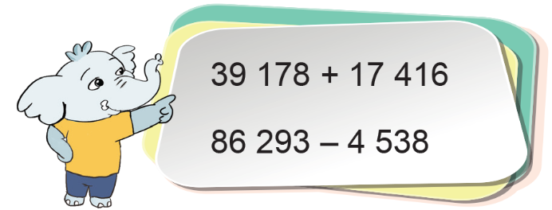
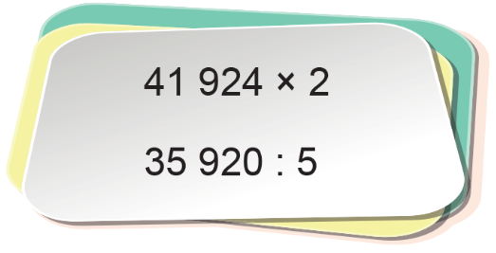

2
Đặt tính rồi tính:
39 178
17 416
86 293
4 538
41 924
2
35 920
5
+
-
x
+
0
9
7
1
8
4
81 755
83 848
4
2
56 594
2
0
0

Slide 12


3
Dưới đây là bảng số liệu thống kê lượng tinh dầu tràm của một cửa hàng đã bán được trong ba tháng cuối năm.
Dựa vào bảng trên, hãy trả lời các câu hỏi:
a) Tháng 11 cửa hàng bán được bao nhiêu mi-li-lít tinh dầu tràm?
b) Tháng nào cửa hàng bán được nhiều tinh dầu tràm nhất?
c) Cả ba tháng cửa hàng bán được bao nhiêu mi-li-lít tinh dầu tràm?

Slide 13
3
Dưới đây là bảng số liệu thống kê lượng tinh dầu tràm của một cửa hàng đã bán được trong ba tháng cuối năm.
Dựa vào bảng trên, hãy trả lời các câu hỏi:
a) Tháng 11 cửa hàng bán được bao nhiêu mi-li-lít tinh dầu tràm?
Tháng 11 cửa hàng bán được 2 250 mi-li-lít tinh dầu tràm.

Slide 14
3
Dưới đây là bảng số liệu thống kê lượng tinh dầu tràm của một cửa hàng đã bán được trong ba tháng cuối năm.
Dựa vào bảng trên, hãy trả lời các câu hỏi:
a) Tháng 11 cửa hàng bán được bao nhiêu mi-li-lít tinh dầu tràm?
b) Tháng nào cửa hàng bán được nhiều tinh dầu tràm nhất?
Tháng 12 cửa hàng bán được nhiều tinh dầu tràm.

Slide 15
3
Dưới đây là bảng số liệu thống kê lượng tinh dầu tràm của một cửa hàng đã bán được trong ba tháng cuối năm.
Dựa vào bảng trên, hãy trả lời các câu hỏi:
c) Cả ba tháng cửa hàng bán được bao nhiêu mi-li-lít tinh dầu tràm?
Số mi-li-lít tinh dầu tràm cả ba tháng cửa hàng bán được là:
3 200 + 2 250 + 4 800 = 10 250 (ml)

Slide 16




HƯỚNG DẪN VỀ NHÀ
Hoàn thành vở bài tập
Chuẩn bị bài mới

Slide 17


